Slide 1
Сайт «Мой дневник»
Русакова Виктория

Slide 2
Введение
Идея проекта – создать сайт для ведения личного дневника, в котором можно создавать, обновлять и удалять записи, разделять их по категориям и присваивать им различные теги.

Slide 3
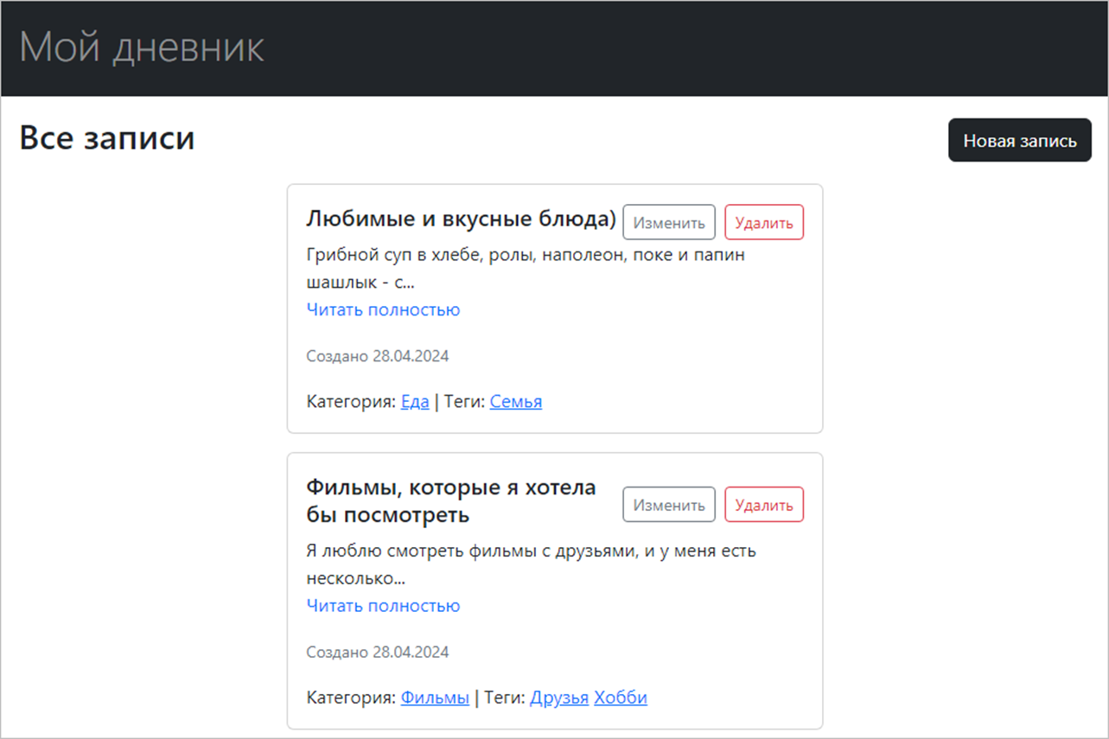
Интерфейс приложения: Главная страница сайта
Добавление новой записи
Редактирование записи
Удаление записи
Фильтрация по категории
Фильтрация по тегу

Slide 4
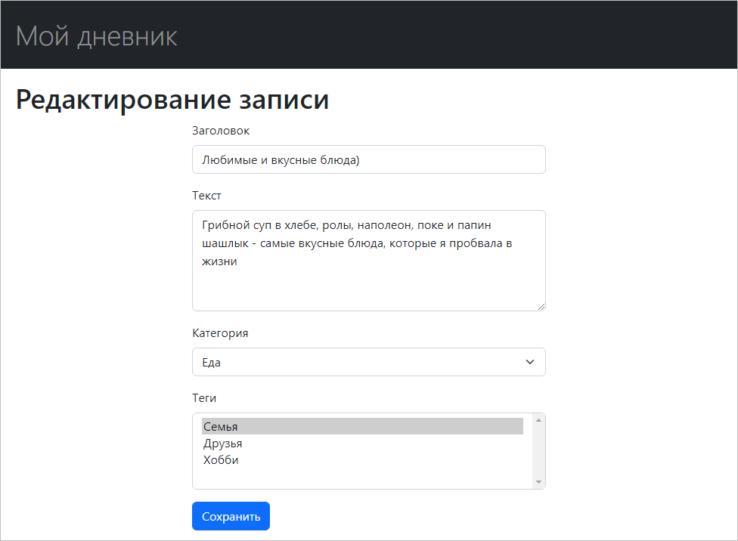
Интерфейс приложения: Страница для редактирования записи
Текст записи
Заголовок записи
Выбор тегов
Выбор категории

Slide 5
Описание реализации
Программа написана на языке программирования Python с использованием:
Фреймворк Flask
База данных SQLite
ORM библиотека SQLAlchemy
Фреймворк Bootstrap

Slide 6
Результат
Я создала сайт для ведения личного дневника на языке Python с использованием различных технологий, закрепив полученные на курсе знания.

